Slide 1
« Соберу букет для любимой мамочки на праздник»
Цель: воспитание любви и уважения к близкому человеку – маме; обогащение малышей материнской любовью, воплощённой в народном слове; формирование внимательного и бережного отношения к матери;
Задачи:
Формировать умение повторять за воспитателем слова, проговаривая звуки; побуждать, самостоятельно высказывать суждения (мамочка любимая, родная, красивая);
побуждать детей устанавливать социально-личностные связи друг с другом и взрослыми;
закреплять знания детей об осенних явлениях в природе;
развивать эстетический вкус;
развивать сенсорные способности;
вызывать положительные эмоции от совместной работы в процессе продуктивной деятельности.

Slide 2
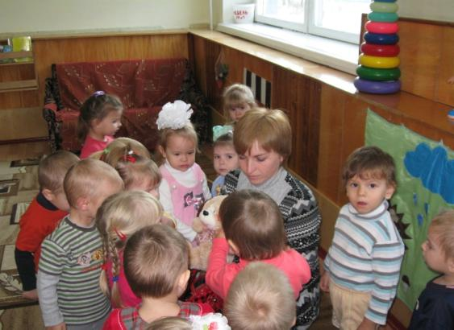
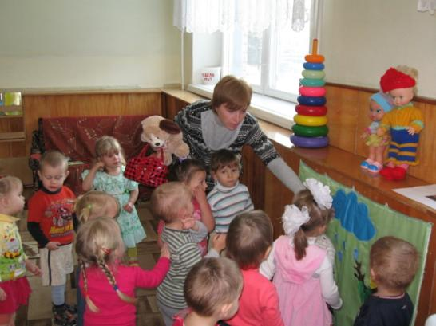
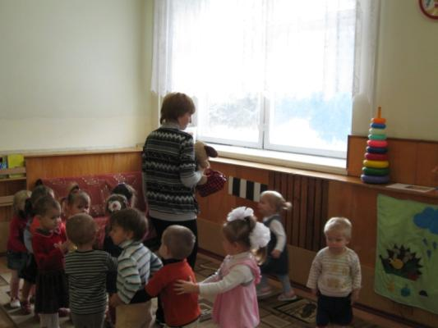
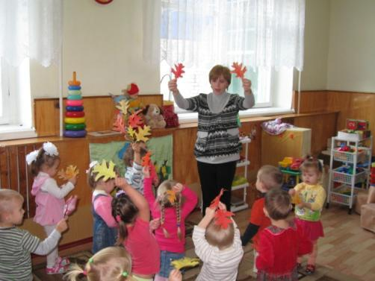
В гости к нам пришла собачка.
С детками играет.
Мы едем, едем, едем в осенние леса.
П/И « Листопад»

Slide 3
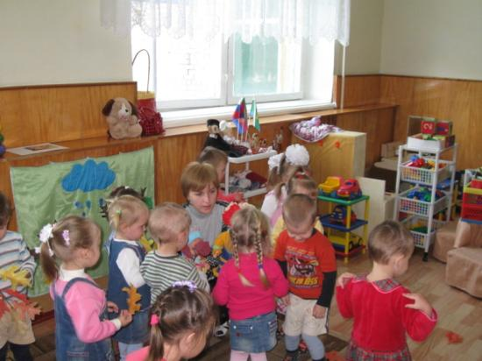
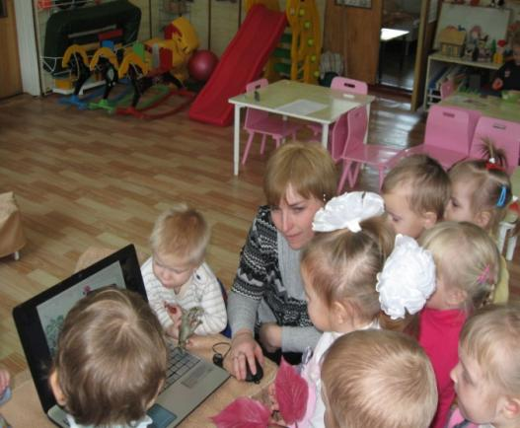
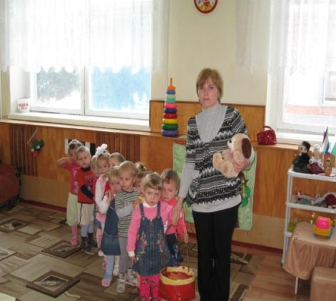
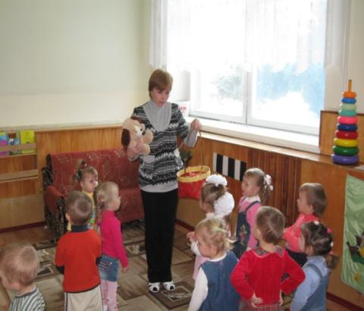
Знакомство куклой мамой и ёё дочкой .
Осенний букет мы собрали для мамочки своей.

Slide 4
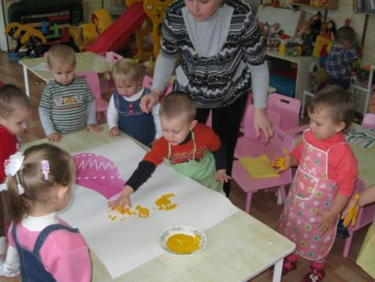
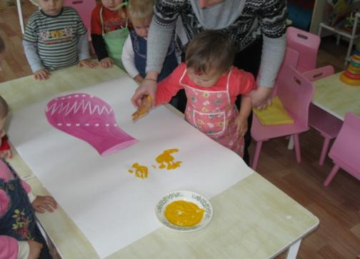
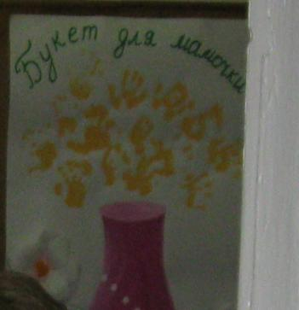
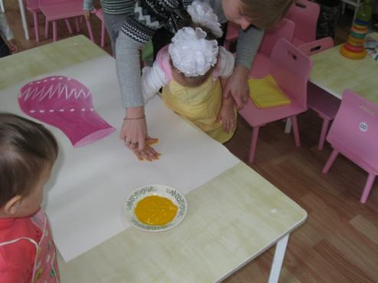
« Листья солнцем наливались,
Листья солнцем пропитались,
Налились, отяжелели,
Потекли и полетели».
Презентацию подготовила:
Ляшенко Ирина Викторовна

